Slide 1

Tesi di laurea «Ricerca di pattern su reti biologiche»
Relatore
Prof. Fabio Fassetti
Candidato
Ivonne Rizzuto
Matricola 167058

Slide 2
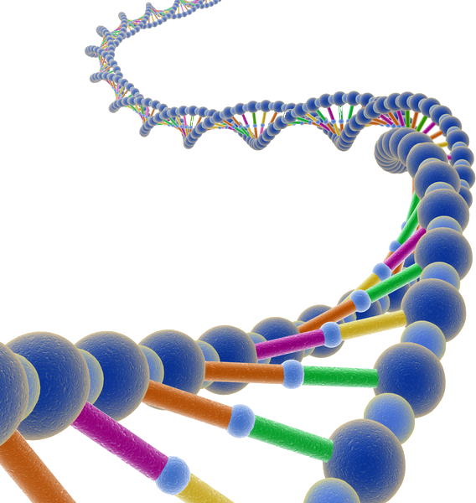
Sommario
Scopo dell’elaborato
Definizione del modello: rete biologica
Descrizione dei dati da utilizzare
Tecnica adottata: Discriminative Pattern Mining
Elaborazione dei dataset
Analisi dei grafi associati
Rappresentazione dei risultati

Slide 3
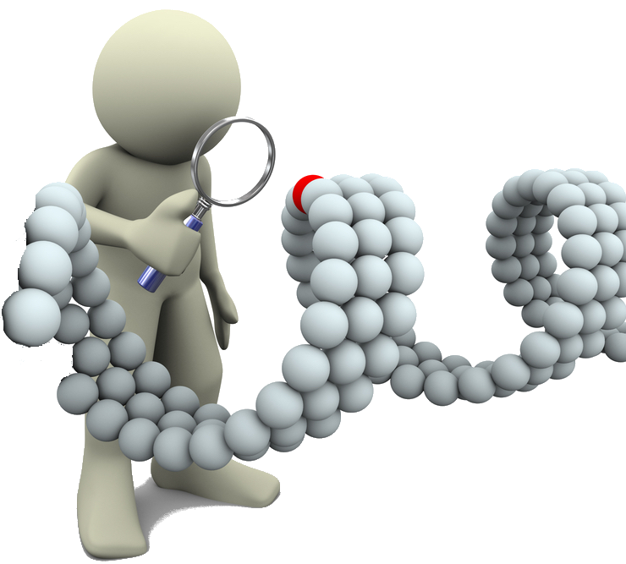
Obiettivo della tesi
Si vuole effettuare l’analisi di dati relativi ai profili genici di alcuni campioni.
L’algoritmo utilizzato ricerca delle corrispondenze tra le informazioni, rappresentate come reti biologiche.

Slide 4
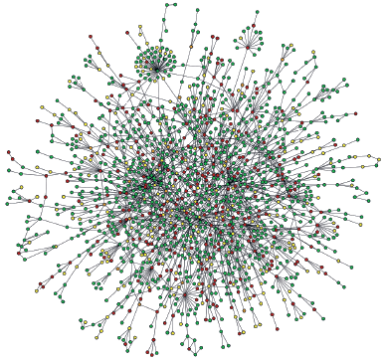
Rete Biologica
È oggetto di studio della Biologia dei Sistemi, per comprendere i meccanismi e le dinamiche alla base dei processi biologici che caratterizzano la vita di un organismo.

Slide 5
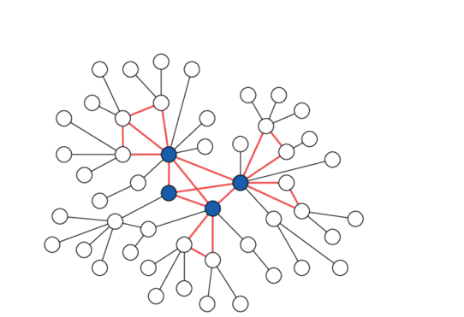
Modello: rete di interazione genica
È una rete complessa, descritta come grafo non orientato.
I nodi sono i geni o le proteine e gli archi esprimono le correlazioni che sussistono tra questi.
Su ogni arco ci saranno due pesi, dei valori indicativi del livello di coespressione e della significatività dell’interazione genica.

Slide 6
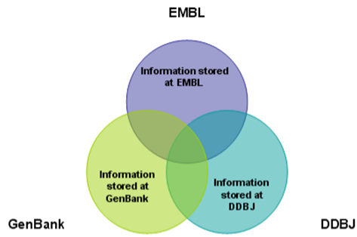
Dati analizzati
I campioni sono stati estratti dalle informazioni cliniche di pazienti, raccolte e condivise tramite tre ingenti banche dati.
Quelli utilizzati riguardano individui risultati affetti o meno da patologie come il diabete di tipo 2, la piorrea, l’obesità ed il cancro alla prostata.

Slide 7
Ricerca di corrispondenze
Nei dati grezzi descritti come grafi connessi, si ricercano, usando la tecnica di Discriminating Pattern Mining, delle sottostrutture ricorrenti.
(Τs , Τr )
L’obiettivo è identificare delle regolarità, dei gruppi di geni uniti da legami valutati in termini di Robustezza e Rilevanza.

Slide 8
Algoritmo Discriminative Pattern Mining
Dati elaborati
Creazione dei grafi
Rete dei sani e
Rete dei malati
Ricerca dei pattern
Risultati

Slide 9

Preparazione dei dati
Si esegue una fase di preprocessing per rendere i dati idonei ad essere elaborati dall’algoritmo.
Tramite delle funzioni ad-hoc scritte in Java ed in Matlab,
si realizza:
La conoscenza della situazione clinica dei pazienti;
L’estrazione dei nomi dei geni identificati nei campioni;
La suddivisione dei campioni in sani (H) e malati (U);
La rappresentazione del livello di espressione genica in formato matriciale;

Slide 10
Costruzione delle reti
Si crea una rete per ciascuna delle due matrici, ottenendo un grafo dei pazienti malati ed uno dei pazienti sani, per ogni dataset.
H vs U
L’arco tra due geni viene creato se la loro relazione soddisfa i valori di threshold specificati, cioè le soglie τs e τr fornite all’algoritmo.

Slide 11
Ricerca di pattern eccezionali
Si ricercano dei sottografi discriminanti, che siano ricorrenti e significativi in termini di livello di espressione genica .
g2
Pattern discriminante
g1
g3
Lo scopo è identificare le differenze fenotipiche nel codice genetico di un paziente sano rispetto a quello di un paziente malato.

Slide 12
Generazione dei risultati
Si confronta il numero di pattern identificati nella rete dei sani con quello della rete dei malati, per raccogliere delle informazioni che contribuiscano ad identificare la predisposizione o l’insorgenza di una malattia.
Per ogni dataset si effettuano due tipi di sperimentazione:
Al variare del numero di geni coinvolti
{10; 50; 100; 150; 200}
Al variare delle soglie Τs e Τr, che definiscono la relazione tra i geni,
{0.1; 0.3; 0.5; 0.7; 0.9}

Slide 13
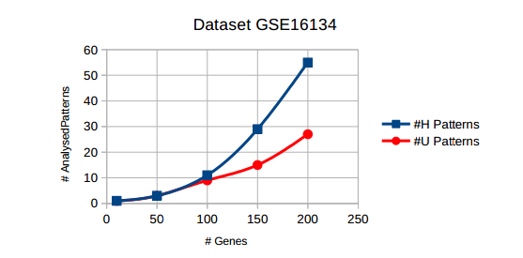
Risultati: Dataset GSE16134
Questi campioni sono stati estratti da 310 pazienti, 120 dei quali affetti da piorrea.

Slide 14
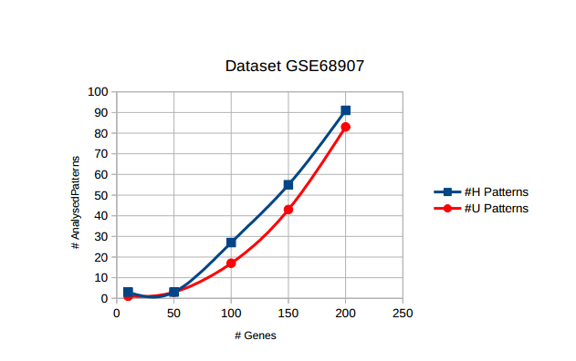
Risultati: Dataset GSE68907
Questi campioni appartengono a pazienti in cui è stata ricercata la presenza del tumore alla prostata.

Slide 15
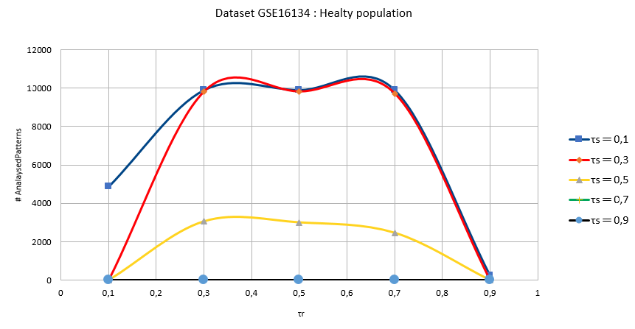
Risultati: Healty vs Unhealty

Slide 16
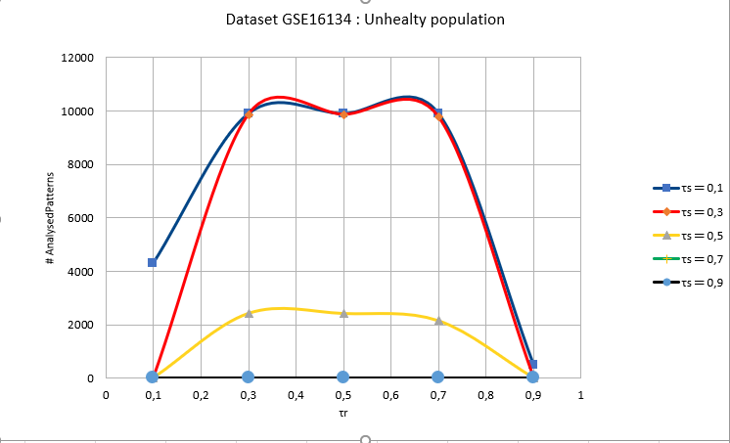
Risultati: Healty vs Unhealty

Slide 17
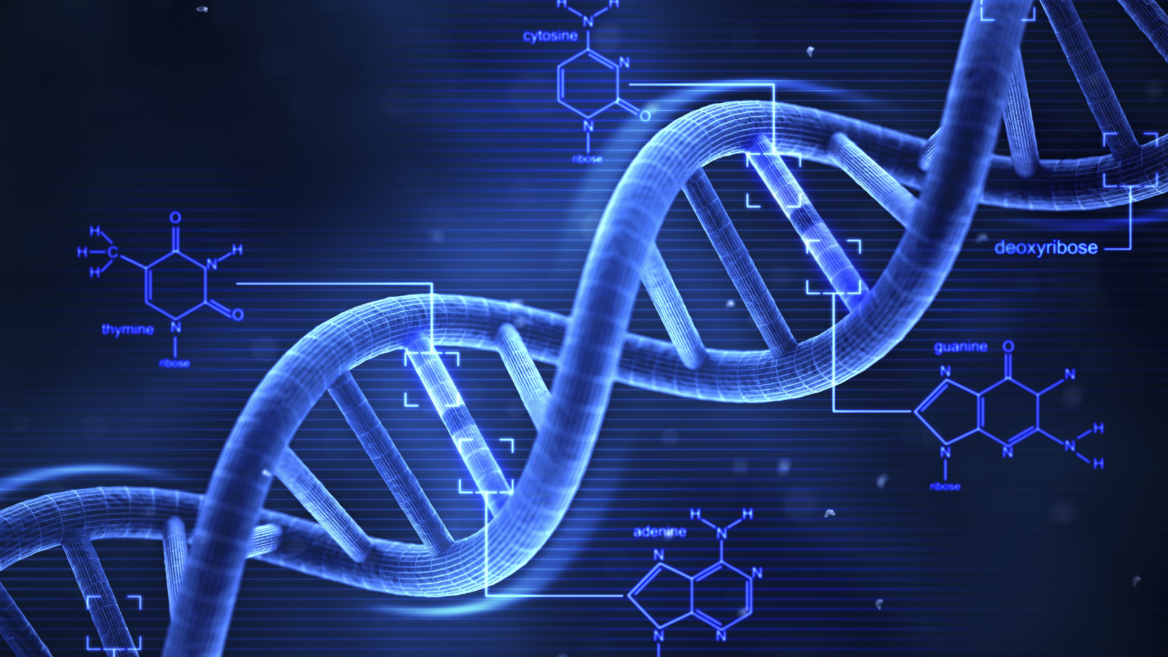
Grazie per l’attenzione!

